Slide 1
Predikcia časových radov pomocou neurónových sietí
Maroš Kabáč
Školiteľ: Ing. Martin Mocko
2019/2020
Notes:
Vážení prítomní, vítam vás pri prezentácii pre obhajobu mojej bakalárskej práce
Témou mojej práce a zároveň aj tejto prezentácie je predikcia časových radov pomocou neurónových sietí.

Slide 2
Motivácia
Prečo vytvoriť dlhšie predikcie?
Prečo použiť neurónové modely?
Ktorý model použiť?
Ako takýto model nastaviť?
Notes:
Krátke, napríklad jednokrokové predikcie sa dajú vytvoriť množstvom modelov s dobrými výsledkami. Takéto krátkodobé predikcie bývajú pomerne presné. Tvorba dlhších predikcií je však náročnejšia vzhľadom na to, že
čím ďalej do budúcnosti predikujeme, tým menej presné predikcie sú.
Dlhšie predikcie sú ale často krát potrebné a využívané, napríklad pri predpovedi počasia a teploty, alebo spotreby elektrickej energie.
Staršie štatistické modely dosahujú pomerne dobré výsledky pre predikciu časových radov, avšak neurónové siete
sú zaujímavou alternatívou vďaka tomu, že dokážu na základe sekvencie dát taktiež predikovať nasledujúce hodnoty.
K dispozícii je väčšie množstvo neurónových modelov, a nie vždy je úplne jasné, ktorý z nich je najvhodnejší pre danú problematiku.
Po výbere vhodného modelu je dôležitou súčasťou správne nastavenie hyperparametrov, ktoré ovplyvňujú presnosť predikcií týmito modelmi.
Táto práca je teda zameraná na porovnanie rôznych modelov neurónových sietí pre predikciu časového radu, a taktiež na optimalizáciu daných modelov.

Slide 3
Ciele bakalárskej práce:
Porovnanie využiteľnosti jednotlivých modelov pre zvolené typy testov a typy predikcie
Preskúmanie vplyvu optimalizácie hyperparametrov na presnosť predikcií
Navrhnutie vhodného finálneho modelu na predikciu nad vhodne zvolenou množinou dát
Notes:
Navrhnutý finálny model na predikciu nad vhodne zvolenými dátami a podobnými dátami
Je to model s najlepšou celkovou presnosťou predikcíí na vykonaných testoch nad zvolenými dátami

Slide 4
Hypotézy
H0 - Neurónové siete budú mať lepšie výsledky než “baseline” modely
H1 - Neurónové siete budú mať lepšie výsledky než ARIMA model pre dlhšie predikcie
H2 - Viacvrstvové neurónové siete budú mať lepšie výsledky než ich jednovrstvové verzie
H3 - Úprava hyperparametrov výrazne ovplyvní presnosť predikcie neurónových sietí

Slide 5
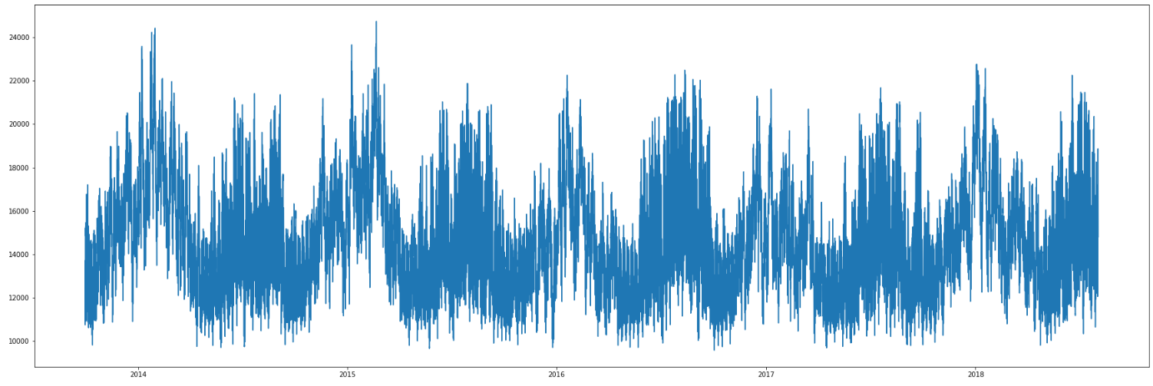
Opis použitých dát
Dataset spotreby elektrickej energie
Notes:
Na obrázku zobrazený výsek z posledných piatich rokov záznamov
Záznamy v hodinových intervaloch
Viac ako 120k záznamov
Dataset je voľne dostupný na internete

Slide 6
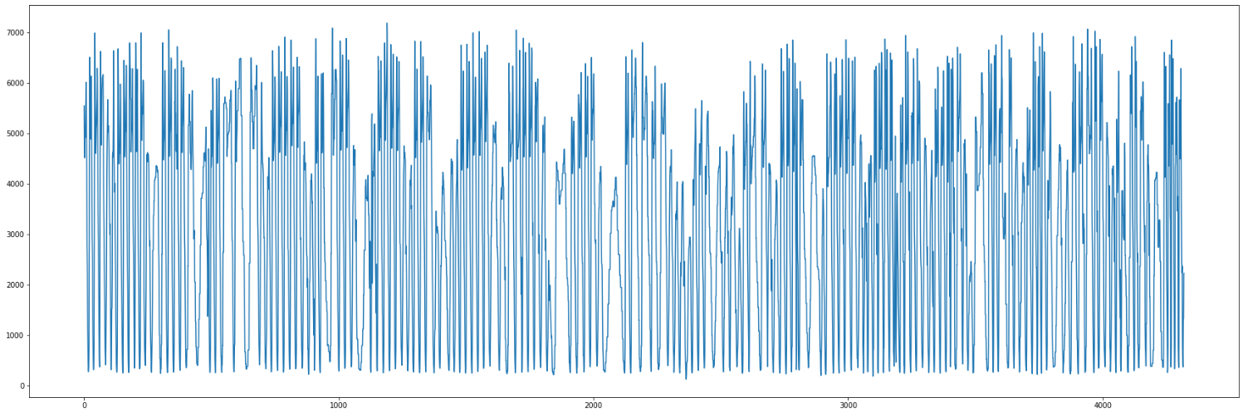
Opis použitých dát
Dataset dopravného toku na diaľničnom úseku
Notes:
Na obrázku je zobrazený výsek záznamov pre 6 mesiacov
Necelých 50k záznamov
Opäť máme záznamy v hodinových intervaloch
Pôvodne obsahoval viacero atribútov ako napríklad oblačnosť a teplotu, ktoré boli odstránené vo fáze predspracovania
Taktiež voľne dostupný na internete

Slide 7
Predspracovanie dát
Zoradenie záznamov podľa času
Vytvorenie kosínusovej a sínusovej reprezentácie pre čas
Vytvorenie atribútu pre označenie pracovných dní/víkendu
Odstránenie zbytočných dát
Preškálovanie dát
Vytvorenie sekvencií
Notes:
Dostupný atribút datetime, použitý na vytvorenie:
weekdays a weekends majú hodnotu 0 pre weekend, 1 pre workday
reprezentácia času - 0 až 23 hod, a teda:
sínusová a kosínusová reprezentácia hodiny dňa, keďže môžeme predpokladať, že spotreba energie je nižšia cez noc
Zbytočné dáta - Vypočítanie korelácie medzi predikovanou veličinou a zvyšnými atribútmi, odstránenie tých, ktoré korelujú slabo
preškálovanie dát do rozsahu 0 až 1. Takýto rozsah hodnôt je vhodnejší pre neurónové siete, väčšinou zrýchli trénovanie
Obidva datasety teda obsahujú:
cieľovú premennú
sínusovú reprezentáciu času
kosínusovú reprezentáciu času
označenie pracovného dňa/víkendu
Sekvencie: Vstup/výstup

Slide 8
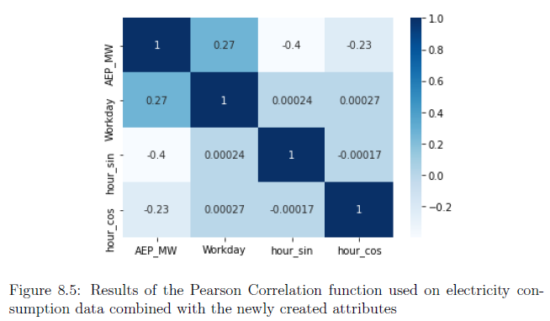
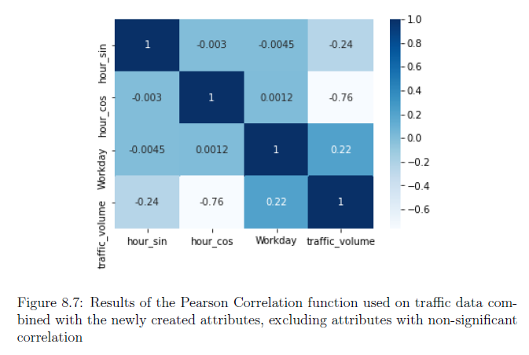
Použité dáta
Pomer trénovacích a testovacích dát: 90% / 10%
Pomer trénovacích a validačných dát: 80% / 20%
Notes:
Vzhľadom na to, že sme chceli otestovať modely na doposiaľ nevidených dátach, rozdelili sme ich na trénovaciu, validačnú a testovaciu množinu
Na základe korelácie s predikovanou premennou sme odstránili zbytočné atribúty.
Validačné dáta tvoria 20% z trénovacích dát

Slide 9
Implementované modely
ARIMA
Lineárna regresia
Jednovrstvová LSTM
Jednovrstvová GRU
Viacvrstvová LSTM
Viacvrstvová GRU
Bidirectional LSTM
Autoencoder LSTM
Notes:
bidirectional = obojsmerná

Slide 10
Implementované typy predikcií a vykonané testy

Slide 11
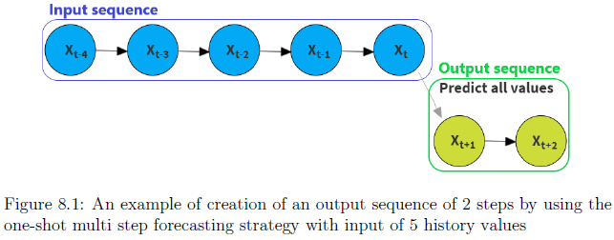
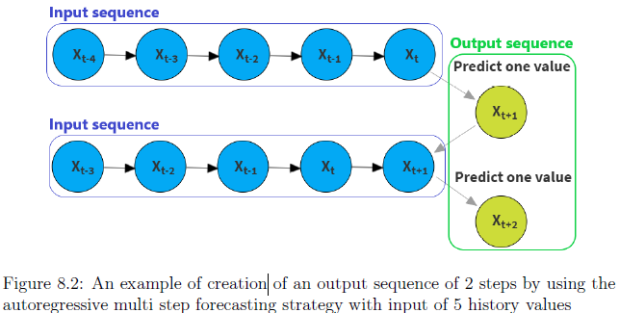
Notes:
Prvým typom je tzv. oneshot predikcia, kde predikujeme celú výstupnú sekvenciu dát naraz.
Druhým prístupom, ktorý sme implementovali, je autoregresívny prístup, kde sa predikovanie opakuje k-krát, kde k je dĺžka výstupnej sekvencie.
Pri každom opakovaní je predikovaná jedna hodnota pre výstupnú sekvenciu, ktorá je následne zaradená na koniec pôvodnej vstupnej sekvencie (bez zmeny jej dĺžky-vypadne prvá hodnota) a
následne sa opakuje predikcia, až po kompletné vytvorenie výstupnej sekvencie.

Slide 12
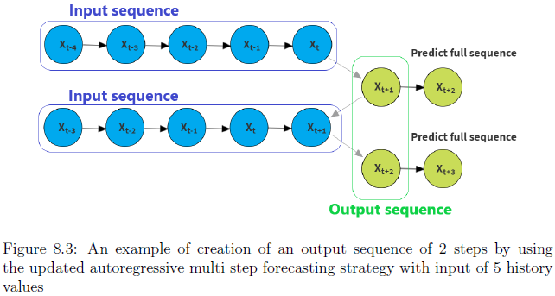
Notes:
V neskorších iteráciach programu bola autoregresívna verzia trochu upravená a to tak, že sa odpredikovala celá výstupná sekvencia podobne ako pri oneshot modeli, no
zobrala sa z tejto sekvencie vždy iba prvá hodnota podobne ako pri pôvodnej verzii, bola zaradená na koniec vstupu a takto sa opäť opakovala predikcia k-krát pre každú sekvenciu.
Toto umožnilo výrazne zrýchliť proces testovania vzhľadom na to, že sme mohli použiť jeden model pre oba tieto typy testov.

Slide 13
Dĺžka predikcií:
Krátke:
Vstupná sekvencia: 168 záznamov
Výstupná sekvencia: 24 záznamov
Dlhé:
Vstupná sekvencia: 720 záznamov
Výstupná sekvencia: 72 záznamov
Použité atribúty:
Univariate - Cieľová premenná
Multivariate - Všetky dostupné atribúty
Notes:
Krátke: na základe týždňa sa predikuje nasledujúci deň
Dlhé: na základe hodnôt z celého mesiaca sa predikujú nasledujúce 3 dni

Slide 14
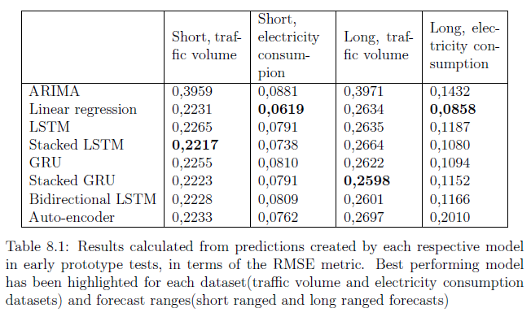
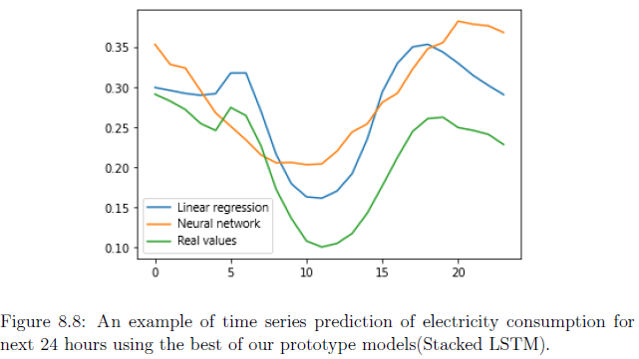
Výsledky prvých prototypov
Notes:
Vzhľadom na pomerne väčšie množstvo testov a ich výsledkov sme vybrali iba niektoré.
Prvé implementácie modelov dosiahli lepšiu úspešnosť než baseline modely pre predikciu nad datasetom dopravného toku,
avšak pre predikciu spotreby elektrickej energie mala najlepšie výsledky lineárna regresia.
Toto bolo spôsobené najmä preto, že sa jedná ako som už spomenul o prvé prototypy.
Obrázok v pravej časti obrazovky reprezentuje príklad najlepšieho modelu pre krátku predikciu z tejto fázy implementácie.

Slide 15
Modifikácie z ďalších iterácií
Všetky dostupné dáta
Lepšie nastavené hyperparametre
Learning rate
Batch size
Počet epôch
Callbacky
Model Checkpoint
ReduceLROnPlateau
EarlyStopping
Notes:
Pri testovaní sme prešli viacerými fázami úprav a vylepšení jednotlivých modelov, so zameraním na získanie čo najlepšej presnosti pre každý model.
Klasickými problémami na ktoré sme narazili boli podtrénovanie a pretrénovanie siete, ktoré sme riešili viacerými spôsobmi.

Slide 16
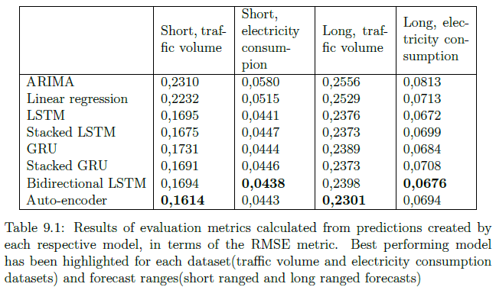
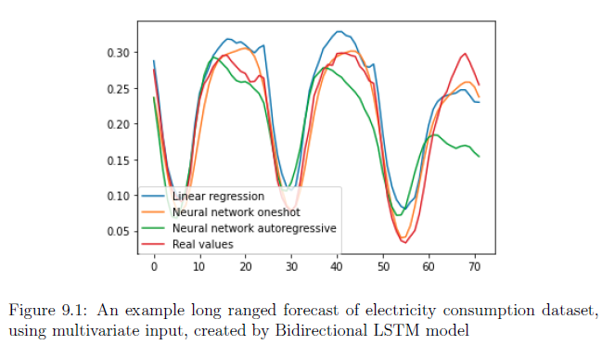
Výsledky finálnych modelov
Notes:
Po zapracovaní spomínaných vylepšení v priebehu testovania sme sa dopracovali k finálnej verzii modelov.
Ako môžeme vidieť v tabuľke, všetky modely prekonali baseline modely v každom teste.
Najlepšie modely:
Dopravný tok - Autoencoder model
Spotreba elektrickej energie - Bidirectional LSTM model
Obrázok v pravej časti obrazovky reprezentuje vzorovú dlhú predikciu spotreby elektrickej energie (teda 3 dni na základe 30 dní)
Tabuľka výsledkov predstavuje iba výsledky predikcie pre oneshot verziu, vzhľadom na to že autoregresívne predikcie dosahovali slabšie výsledky (15-20%).
Toto bolo podľa mňa spôsobené násobením chyby.

Slide 17


Hypotézy
H0 - Neurónové siete budú mať lepšie výsledky než “baseline” modely
H1 - Neurónové siete budú mať lepšie výsledky než ARIMA model pre dlhšie predikcie
H2 - Viacvrstvové neurónové siete budú mať lepšie výsledky než ich jednovrstvové verzie
H3 - Úprava hyperparametrov výrazne ovplyvní presnosť predikcie neurónových sietí
Notes:
Okrem týchto hypotéz sme zistili, že oneshot predikcia dosahovala lepšie výsledky oproti autoregresívnej predikcii (15-20%).
H2 - pre dataset dopravného toku boli jednovrstvové modely presnejšie než viacvrstvové, zatiaľ čo pri datasete spotreby elektrickej energie boli lepšie viacvrstvové modely.
To mohlo byť spôsobené lepšou kombináciou hyperparametrov pri vykonávaní testov nad dataset spotreby elektrickej energie, alebo faktom, že jednoduchšie modely boli vhodnejšie na reprezentáciu tohto datasetu.

Slide 18
Zhrnutie
Predikcia časových radov pomocou neurónových sietí
Porovnanie modelov s baseline modelmi a aj medzi sebou na rôznych testoch
Optimalizácia modelov - veľký vplyv na presnosť
Všetky modely prekonali baseline modely, a sú použiteľné nad zvolenými dátami alebo podobnými dátami
Odporúčania:
Použitie Bidirectional LSTM alebo Autoencoder
Použitie typu predikcie “oneshot”
Notes:
Najlepšie modely sú bidirectional LSTM a Autoencoder, s veľmi podobnou presnosťou
Budúca práca:
Hybridné modely
Grid Search
Ensembling modelov

Slide 19
Notes:
Ak sa pozreme na sequence to sequence ako kategóriu modelov, ktoré spĺňajú určité podmienky, tak potom Autoenkóder použitý pri testoch v podstate patrí do tejto kategórie modelov, keďže zo vstupnej sekvencie hodnôt opäť vytvorí sekvenciu výstupných hodnôt, čo sú v našom prípade jednotlivé predikcie
Autoenkóder je založený na encoder-decoder architektúre
Enkoder je použitý na získanie features(vlastností) vstupnej sekvencie (výstup je vektor).
Výstup z enkodera je vstupom pre dekóder, ktorý ho použije na vytvorenie výstupnej sekvencie.
Repeatvector replikuje internú reprezentáciu vstupnej sekvencie(vektor z enkodera) toľko krát, aká je dĺžka výstupnej sekvencie(teda pre každú hodnotu vo výstupnej sekvencii)
Prvý time distributed layer je na vytvorenie reprezentácie výstupnej sekvencie z dekóderu pred finálnou vrstvou
Výstupom finálnej vrstvy je 1 hodnota zo sekvencie s predikciami, nie celá sekvencia naraz. Preto použijeme time distributed wrapper, ktorý umožní toto vykonať (použiť tie isté “wrapnuté” vrstvy) pre každú hodnotu výstupnej sekvencie.

Slide 20
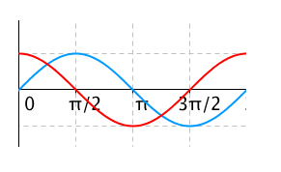
Sínus a kosínus
Notes:
Použiť iba sínus nestačí, pretože obed = polnoc (rovnaká hodnota), čo sa dá vyriešiť pridaním kosínusu, ktorý zruší túto symetriu
0 a 23 hodina nasledujú po sebe pri použití tejto reprezentácie

Slide 21
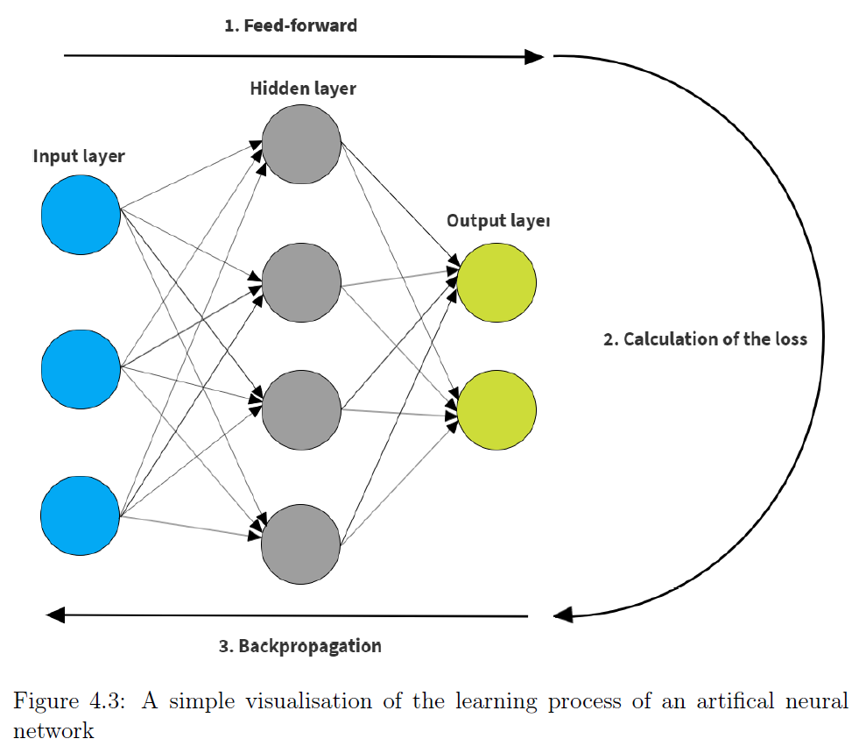
Notes:
Vstupné hodnoty prúdia neurónovou sieťou od vstupnej vrstvy až po výstupnú, čím sa vytvorí výstup (v našom prípade predikcia)
Tento výstup sa porovná s reálnymi hodnotami a vypočíta sa presnosť predikcie (loss value)
Backpropagation - ide opačným smerom, počíta sa gradient loss funkcie. Ten potom môže byť použitý na “učenie” neurónovej siete, čo má na starosti optimizačný algoritmus (Adam, gradient descent)
V našom prípade je to Adam, ktorý použije tieto výpočty na upravenie váh neurónov
Potom sa tento cyklus iteruje až kým nie je sieť natrénovaná

Slide 22
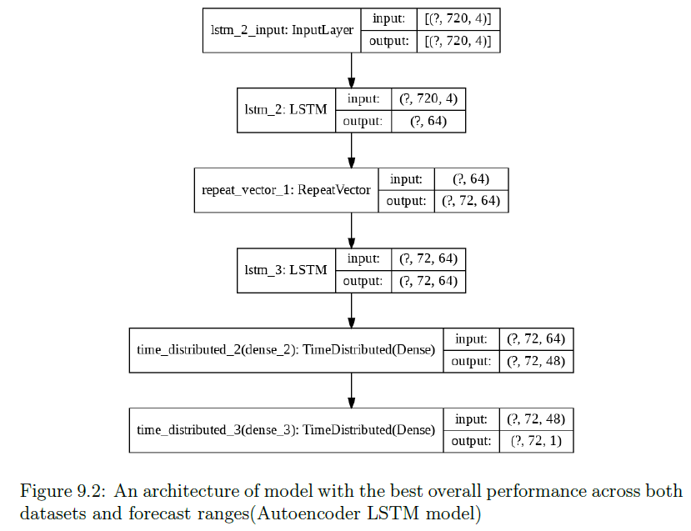
Notes:
Ak sa pozreme na sequence to sequence ako kategóriu modelov, ktoré spĺňajú určité podmienky, tak potom Autoenkóder použitý pri testoch v podstate patrí do tejto kategórie modelov, keďže zo vstupnej sekvencie hodnôt opäť vytvorí sekvenciu výstupných hodnôt, čo sú v našom prípade jednotlivé predikcie
Autoenkóder je založený na encoder-decoder architektúre
Enkoder je použitý na získanie features(vlastností) vstupnej sekvencie (výstup je vektor).
Výstup z enkodera je vstupom pre dekóder, ktorý ho použije na vytvorenie výstupnej sekvencie.
Repeatvector replikuje internú reprezentáciu vstupnej sekvencie(vektor z enkodera) toľko krát, aká je dĺžka výstupnej sekvencie(teda pre každú hodnotu vo výstupnej sekvencii)
Prvý time distributed layer je na vytvorenie reprezentácie výstupnej sekvencie z dekóderu pred finálnou vrstvou
Výstupom finálnej vrstvy je 1 hodnota zo sekvencie s predikciami, nie celá sekvencia naraz. Preto použijeme time distributed wrapper, ktorý umožní toto vykonať (použiť tie isté “wrapnuté” vrstvy) pre každú hodnotu výstupnej sekvencie.

Slide 23
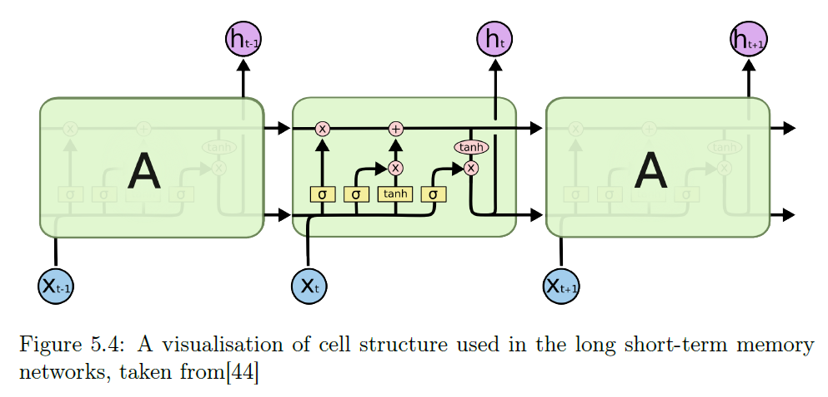
Notes:
Cell state - horná čiara - informácie z predchádzajúcej bunky
Hidden state - spodná čiara - výstup LSTM bunky
Forget gate - rozhoduje, ktorá informácia bude ponechaná a ktorá zabudnutá
Input gate - Rozhoduje ktoré hodnoty budú upravené
Output gate - Najprv sa odfiltrujú nepotrebné informácie, následne sú dáta prenásobené výstupom zo sigmoidovej brány

Slide 24
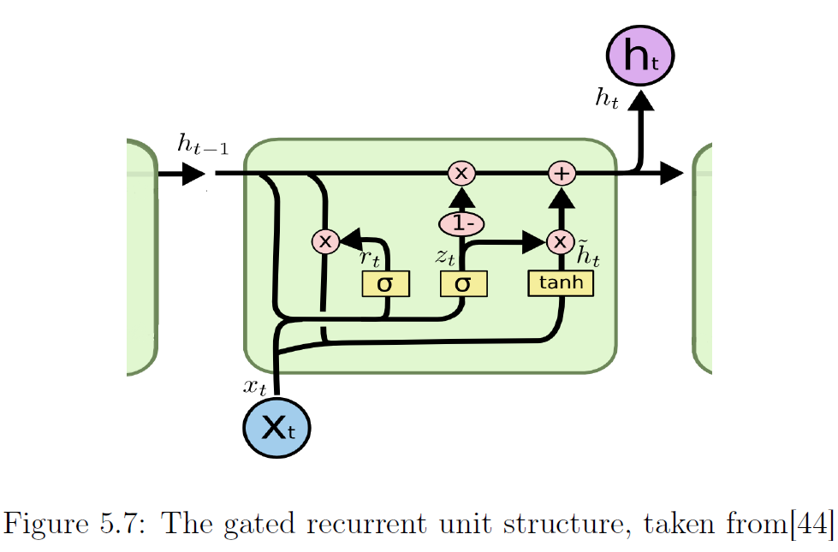
Notes:
Input a Forget gate sú spojené do jedného - update gate- ktorý robí to isté čo oni dokopy
Reset gate potom odfiltruje nepotrebné informácie

